Slide 1
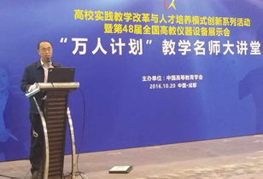
23个省
5个自治区
4个直辖市
2个特别行政区
毕业学生去向地理分布（109人）
硕士毕业生：75人
博士毕业生：30人
博士后出站：4人
黑龙江省
2
2
24
17
吉林省
北京市
4
新疆维吾尔自治区
1
1
5
辽宁省
甘
内蒙古自治区
11
1
4
3
肃
宁夏
回族
自治区
山
西
省
河北省
天津市
陕
西
省
1
青海省
省
1
山东省
1
2
河
南
省
江
西藏自治区
3
安徽
省
苏
2
上海市
四川省
湖北省
省
1
1
3
1
重庆市
浙江省
1
1
图 示：
华北地区
东北地区
华中地区 西北地区
华东地区 西南地区
华南地区 港澳台地区
江西省
湖南省
福建省
1
贵州省
台
云南省
广西壮族
自治区
广东省
湾
3
省
香港特别行政区
澳门特别行政区
吉隆坡
1
2
海南省
新加坡

Slide 2
硕士研究生毕业信息一览表（ 75人）
杨建兵（硕士）
2000-2003，吉林大学.考取
毕业工作：北京.POLYCOM通信
温庆波（硕士）
2001-2004，吉林大学.考取
毕业工作：长春.吉林大学
刘国强（硕士）
2001-2004，吉林大学.考取
毕业工作：长春.吉大北区办公室
杨冬（硕士）
2002-2004，吉林大学.保送
毕业直博：长春.吉林大学

Slide 3
硕士研究生毕业信息一览表（ 75人）
祝艳萍（硕士）
2003-2006，东北师范大学.考取
毕业工作：天津.天津市第二中学
张珂（硕士）
2003-2005，东北师范大学.考取
毕业直博：长春.吉林大学
张涵（硕士）
2003-2005，吉林大学.保送毕业毕业直博：长春.吉林大学
何薇薇（硕士）
2002-2004，吉林大学.保送
毕业直博：长春.吉林大学

Slide 4
硕士研究生毕业信息一览表（ 75人）
纪文宇（硕士）
2005-2007，吉林大学.保送
毕业直博：长春.吉林大学
佟悦（硕士）
2005-2008，吉林师范大学.考取
毕业工作：长春.空军航空大学
吴键（硕士）
2005-2008，东北师范大学.考取
毕业工作：昆明.云南师大附中
杨国兵（硕士）
2005-2008，吉林大学.保送
毕业工作：晋城.山西省阳城一中

Slide 5
硕士研究生毕业信息一览表（ 75人）
刘海平（硕士）
2005-2008，烟台师范大学.考取
毕业工作：北京.国家知识产权局专利检索咨询中心
吕巍（硕士）
2005-2008，吉林大学.考取
毕业工作：长春.吉视传媒有限股份公司
李玲（硕士）
2005-2008，东北师范大学.保送
毕业工作：诸暨.浙江农林大学暨阳学院
毕磊（硕士）
2005-2008，吉林大学.保送
毕业工作：锦州.辽宁工业大学

Slide 6
硕士研究生毕业信息一览表（ 75人）
赵阳（硕士）
2005-2008，吉林大学.保送
毕业工作：北京.中航工业自控所
刘玮洁（硕士）
2005-2008，东北师范大学.考取
毕业直博：长春.吉林大学
高瑞雪（硕士）
2006-2009，吉林师范大学.考取
毕业工作：北京.北京科诺伟业科技股份有限公司
刘岩（硕士）
2006-2009，吉林大学.考取
毕业工作：大连.德豪光电

Slide 7
硕士研究生毕业信息一览表（ 75人）
刘益（硕士）
2006-2009，吉林大学.保送
毕业工作：天津.三星
杨术彬（硕士）
2006-2009，南开大学.保送
毕业工作：珠海.珠海拓普智能电气股份有限公司
姜丽（硕士）
2006-2008，吉林大学.保送
毕业直博：长春.吉林大学
李凯（硕士）
2006-2008，吉林大学.考取
毕业直博：长春.吉林大学

Slide 8
硕士研究生毕业信息一览表（ 75人）
李集思（硕士）
2007-2010，吉林大学.保送
毕业工作：北京.中国移动通信集团公司
王璐（硕士）
2007-20010，吉林大学.考取
毕业工作：天津.中兴通讯
白文超（硕士）
2007-2009，佳木斯大学.考取
毕业直博：长春.吉林大学
刘洋（硕士）
2008-20011，吉林大学.保送
毕业工作：吉隆坡.中兴通讯马来西亚办事处

Slide 9
硕士研究生毕业信息一览表（ 75人）
郑丹丹（硕士）
2008-2011，吉林师范大学.考取
毕业工作：长春.吉林省产品质量监督检验院
张蕾（硕士）
2008-2011，吉林师范大学.考取
毕业考博：长春.吉林大学
黄田浩（硕士）
2008-2010，长春理工大学.考取
毕业直博：长春.吉林大学
祁晓慧（硕士）
2008-2011，内蒙古民族大学.考取
毕业工作：内蒙古.暂无

Slide 10
硕士研究生毕业信息一览表（ 75人）
朱永胜（硕士）
2009-2011，南阳师范学院.考取
毕业直博：长春.吉林大学
崔玉琳（硕士）
2009-2012，长春理工大学.考取
毕业工作：北京.北京京东方光电科技有限公司
谢晓军（硕士）
2009-2012，吉林大学.考取
毕业工作：重庆.重庆第八中学
许宁（硕士）
2009-2012，鞍山师范学院.考取
毕业工作：沈阳.沈阳化工大学

Slide 11
硕士研究生毕业信息一览表（ 75人）
丁良（硕士）
2009-2012，牡丹江师范学院.考取
毕业工作：深圳.中兴通讯
韩蛟（硕士）
2009-2012，渤海大学.考取
毕业工作：抚顺.辽宁石油化工大学
刘冬梅（硕士）
2010-2012，吉林大学.保送
毕业直博：长春.长春应化所联合培养
于国伟（硕士）
2010-2013，吉林大学.考取
毕业工作：长春.吉林大学公共物理教学中心

Slide 12
硕士研究生毕业信息一览表（ 75人）
杨智勇（硕士）
2010-2013，吉林大学.考取
毕业工作：美国亚马逊
王运峰（硕士）
2010-2012，南阳师范学院.考取
毕业直博：长春.吉林大学
李重阳（硕士）
2010-2013，长春理工大学.考取
毕业工作：北京.北京空间机电研究所
杨丹（硕士）
2010-2013，渤海大学.考取
毕业工作：沈阳.沈阳航天新乐有限公司

Slide 13
硕士研究生毕业信息一览表（ 75人）
齐平（硕士）
2010-2013，渤海大学.考取
毕业工作：长春.长春理工大学光电信息学院
曲丽丽（硕士）
2011-2014，渤海大学.考取
毕业工作：长春.长春72中学
侯家琦（硕士）
2011-2014，南京理工大学.考取
毕业工作：北京.北京神州绿盟信息科技股份有限公司
田振男（硕士）
2011-2014，毕业直博

Slide 14
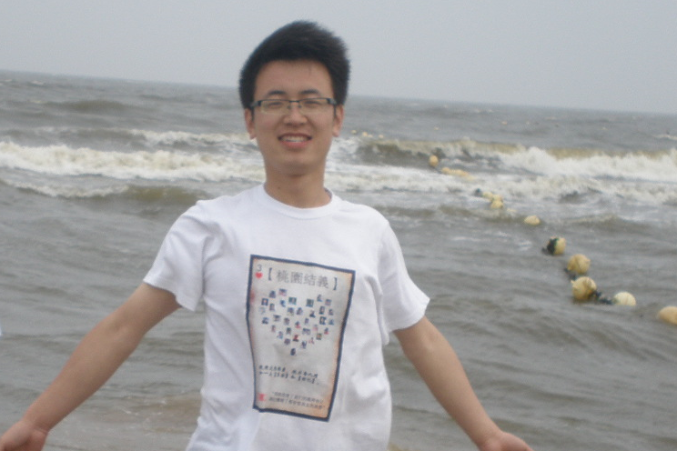
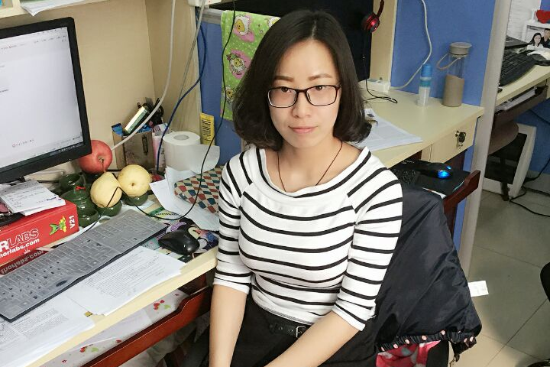
硕士研究生毕业信息一览表（ 75人）
邹璐（硕士）
20012-2014，吉林大学.保送
毕业直博：长春.吉林大学
钱诚（硕士）
2012-2015，吉林大学.保送
毕业工作：新加坡.读博
张天祥（硕士）
2012-2014，吉林大学.考取
毕业直博：长春.吉林大学
迟晓春（硕士）
2013-2015，吉林大学.保送
毕业直博：长春.吉林大学

Slide 15
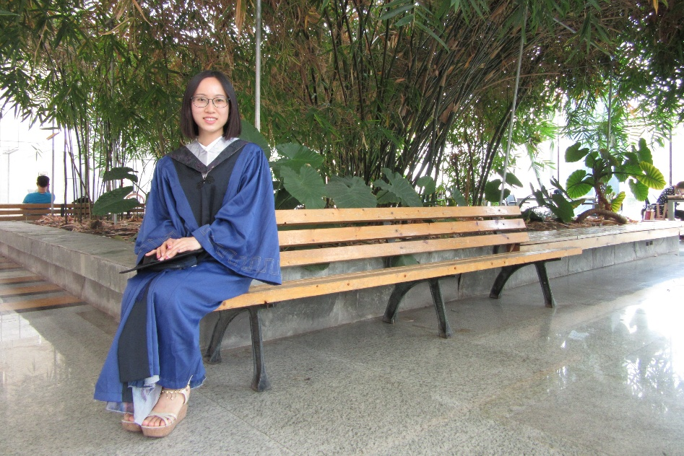
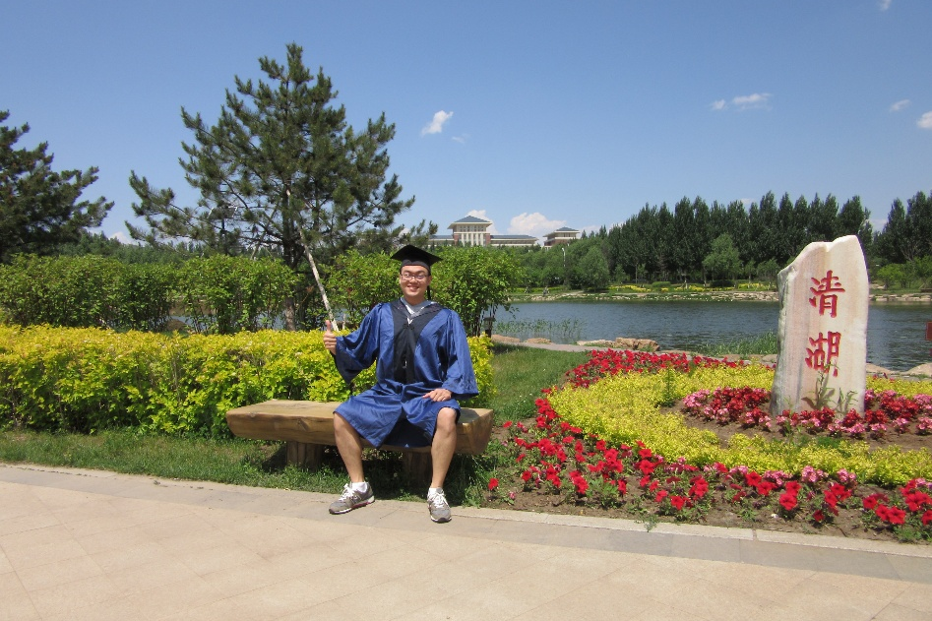
硕士研究生毕业信息一览表（ 75人）
王福因（硕士）
2013-2016，吉林大学.
毕业工作：北京.京东方光电科技有限公司
杨帆（硕士）
2013-2016，吉林师范大学.考取
毕业工作：延吉.延边第二中学
王玲瑞（硕士）
2013-2015，南阳师范大学.考取
毕业直博：长春.吉林大学
杨鹏（硕士）
2013-2016，长春理工大学.考取
毕业工作：长春.自营企业

Slide 16
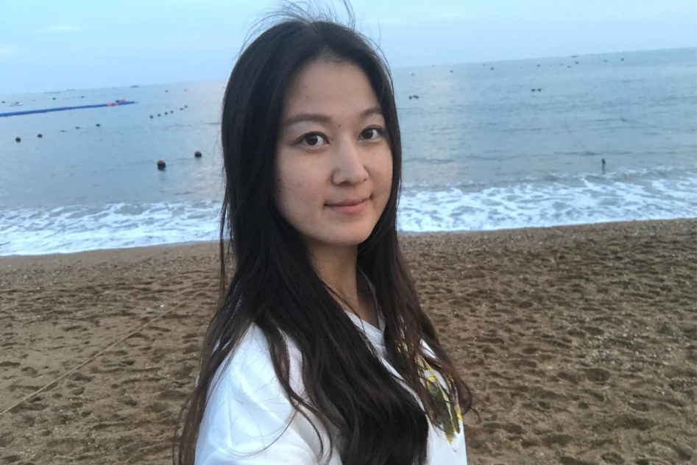
硕士研究生毕业信息一览表（ 75人）
魏佳（硕士）
2014-2017，吉林大学.保送
毕业工作：上海.和辉光电有限公司
朱金阳（硕士）
2014-2016，南阳师范大学.考取
毕业直博：长春.吉林大学
陈莹（硕士）
2014-2016，吉林师范大学.考取
毕业直博：长春.吉林大学
谭明瑞（硕士）
2014-2016，吉林大学.考取
毕业直博：长春.吉林大学

Slide 17
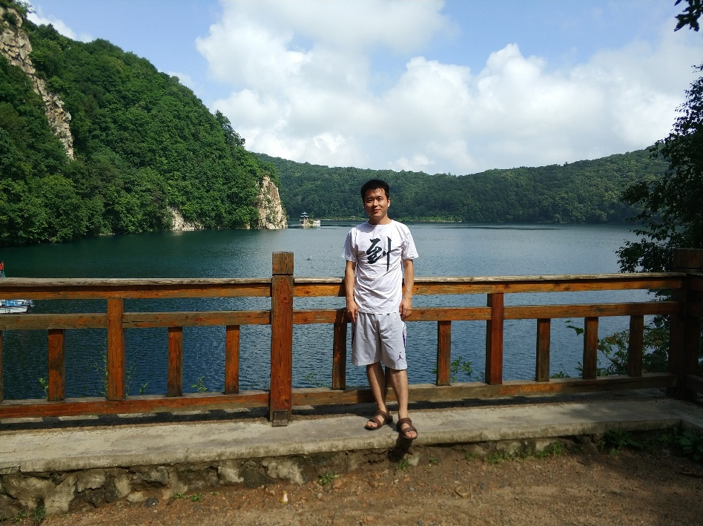
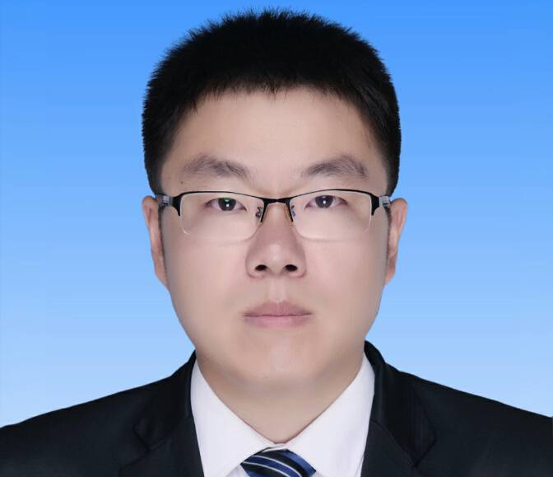
硕士研究生毕业信息一览表（ 75人）
袁启霖（硕士）
2015-2018，天津大学.考取
毕业考博：长春.吉林大学
白家林（硕士）
2015-2018，齐齐哈尔大学.考取
毕业：成都.京东方
王艳亭（硕士）
2015-2018，牡丹江师范学院.考取
毕业：上海.上海华力微电子有限公司
王倩倩（硕士）
2015-2018，廊坊师范学院.考取
毕业：河南.许昌第二高级中学

Slide 18
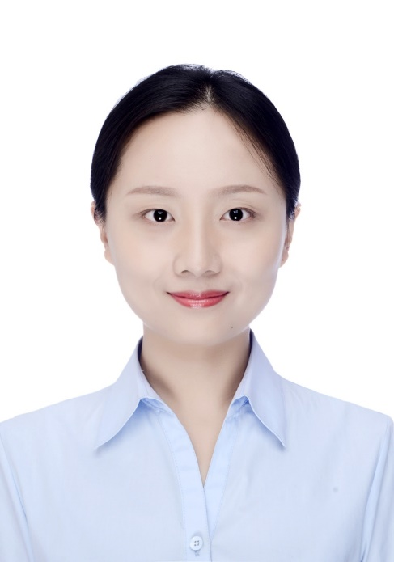
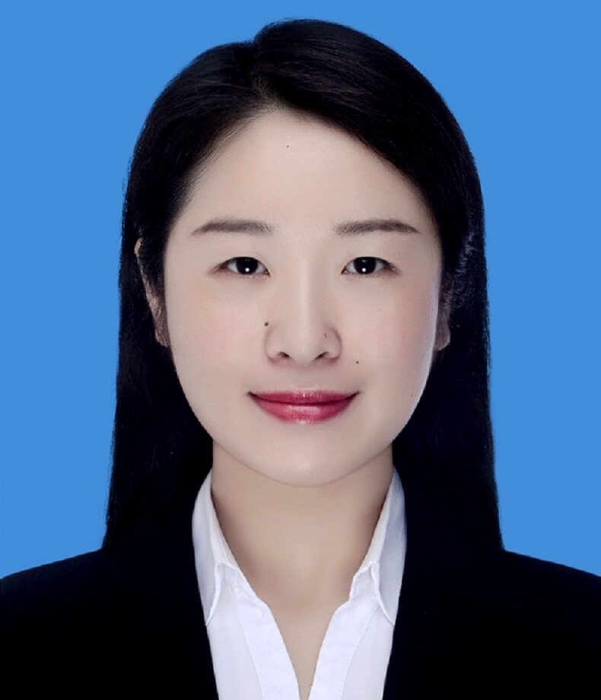
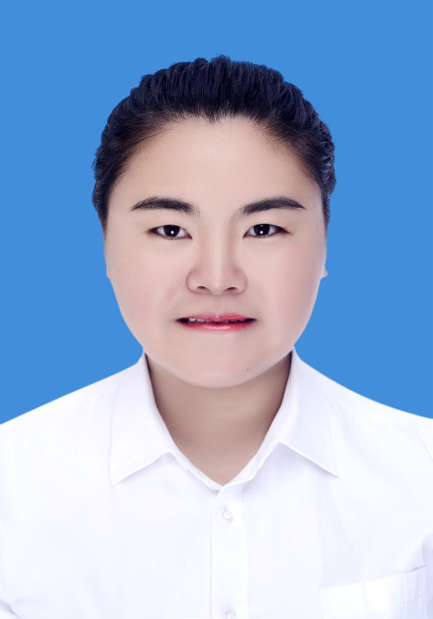
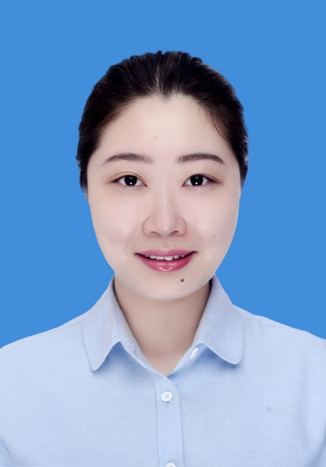
硕士研究生毕业信息一览表（ 75人）
高秀君（硕士）
2016-2019 ，吉林大学.保送
毕业：长春. 吉林大学博士
王娇（硕士）
2016-2019 ，吉林师范大学.考取
毕业：深圳.惠州华星光电科技有限公司
王婷（硕士）
2016-2019 ，山西师范大学.考取
毕业直博：长春.吉林大学
朱炳焱（硕士）
2016-2019 ，长春理工大学.考取
毕业：杭州.杭州宇视科技有限公司

Slide 19
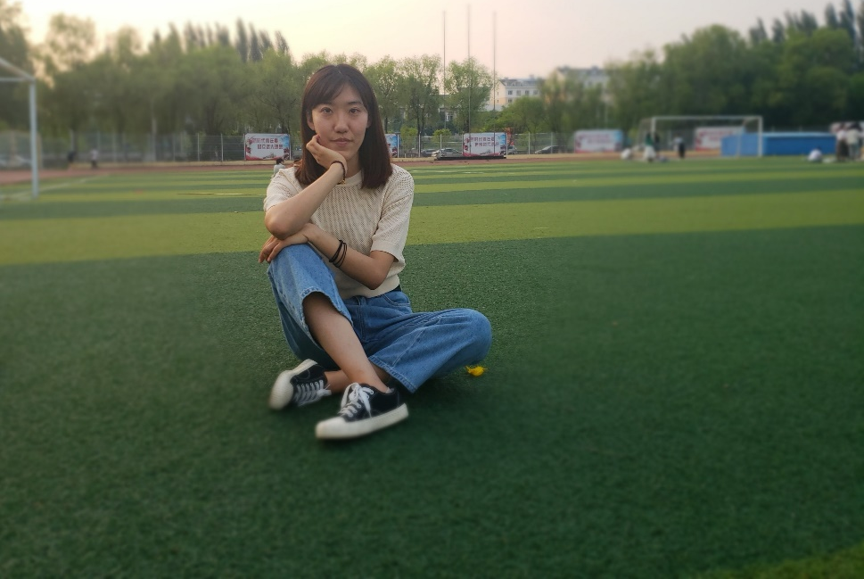
硕士研究生毕业信息一览表（75人）
王文岩（硕士）
2016-2018，吉林大学.保送
本硕博：长春.吉林大学
王琳（硕士）
2017-2020 ，吉林大学.保送
苏科思：江苏.苏州
张哲（硕士）
2017-2020 ，沈阳师范.考取
北京同立钧成知识产权代理有限公司：北京.北京
薛旭兰（硕士）
2017-2020，内蒙古大学.
毕业推免读博：吉林大学 .长春

Slide 20
硕士研究生毕业信息一览表（75人）
关心（硕士）
2017-2020 ，吉林大学.保送
毕业工作：台积电.上海
陈智洁（硕士）
2017-2020 ，内蒙古大学.考取
毕业工作：
姚连飞（硕士）
2017-2020 ，临沂大学.考取
毕业读博：吉林大学

Slide 21
博士研究生毕业信息一览表（30人）
王健（博士）
2003-2007，吉林大学.考取
毕业工作：长春.吉林大学学报理学版编辑部
杨海贵（博士）
2004-2007，吉林大学.直博
毕业工作：长春.中科院长春光机
杨冬（博士）
2004-2007，吉林大学.直博
毕业工作：北京.航天五院
张涵（博士）
2005-2008，吉林大学.直博
毕业工作：长春.吉林大学

Slide 22
博士研究生毕业信息一览表（ 30人）
张珂（博士）
2005-2008，东北师范大学.直博
毕业工作：北京.北京市第三十五中学
胡长宏（博士）
2005-2009，吉林大学.考取
毕业工作：长春.吉林大学
何巍巍（博士）
2006-2010，吉林大学.直博
毕业工作：大庆.大庆师范学院
李玉（博士）
2006-2009，北华大学.考取
毕业工作：长春.吉林大学

Slide 23
博士研究生毕业信息一览表（ 30人）
刘国强（博士）
2006-2011，吉林大学.考取
毕业工作：长春.吉林大学北区科技办公室
纪文宇（博士）
2007-2010，吉林大学.直博
毕业工作：长春.吉林大学
姜丽（博士）
2008-2011，吉林大学.直博
毕业工作：长春.长春理工大学
李凯（博士）
2008-2011，吉林大学.直博
毕业工作：北京.中国航天科技集团九院十三所

Slide 24
博士研究生毕业信息一览表（ 30人）
白文超（博士）
2009-2012，佳木斯大学.直博
毕业工作：邵阳.邵阳学院
范云飞（博士）
2009-2012，吉林大学.直博
毕业工作：长春.一汽大众有限公司
王静（博士）
2009-2012，通化师范学院.考取
毕业工作：济南.济南大学
黄田浩（博士）
20010-2013，长春理工大学.直博
毕业工作：杭州.浙江工业大学之江学院

Slide 25
博士研究生毕业信息一览表（ 30人）
宫丽晶（博士）
2010-2014，牡丹江师范学院.考取
毕业工作：长春.空军航空大学
张里荃（博士）
2010-至今，吉林师范大学.考取
毕业工作：长春.吉林大学公共物理教学中心
朱永胜（博士）
2011-2014，南阳师范学院.直博
毕业工作：南阳.南阳师范学院
张蕾（博士）
2011-2014，吉林师范大学.考取
毕业工作：牡丹江.牡丹江师范学院

Slide 26
博士研究生毕业信息一览表（ 30人）
刘冬梅（博士）
2012-2015，吉林大学.直博
毕业工作：唐山.华北理工大学
王佳（博士）
2012-2016，吉林大学.考取
毕业工作：长春.中科院长春光机所科研管理二处
伍宇楠（博士）
2013-2017，通话师范学院.考取
毕业工作：长春.长春市实践教育学校
钟秋霖（博士）
2013-2016，东北师范大学.考取
毕业工作：长春.长春工业大学

Slide 27
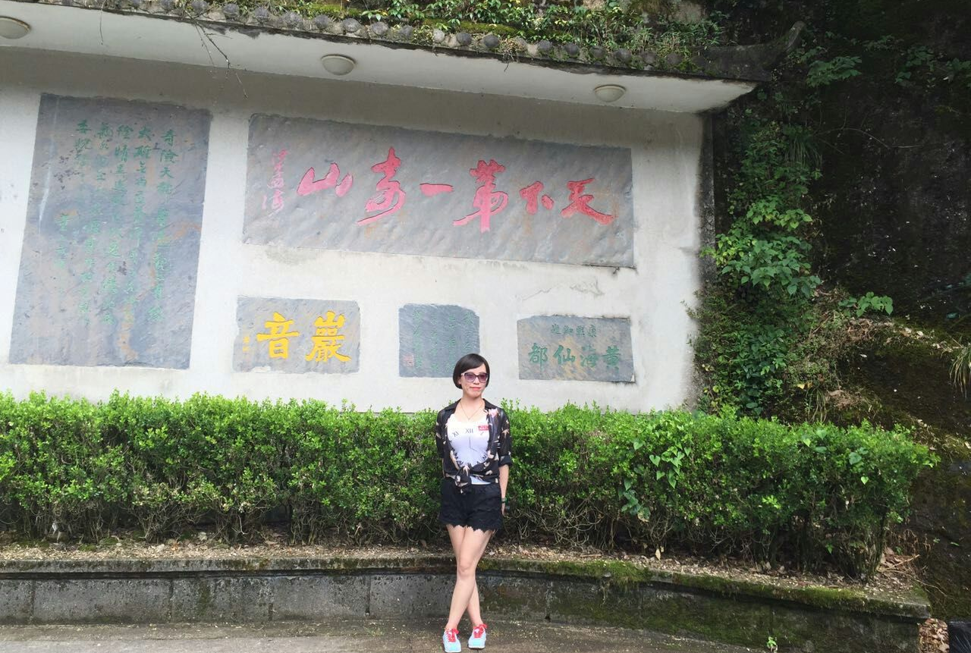
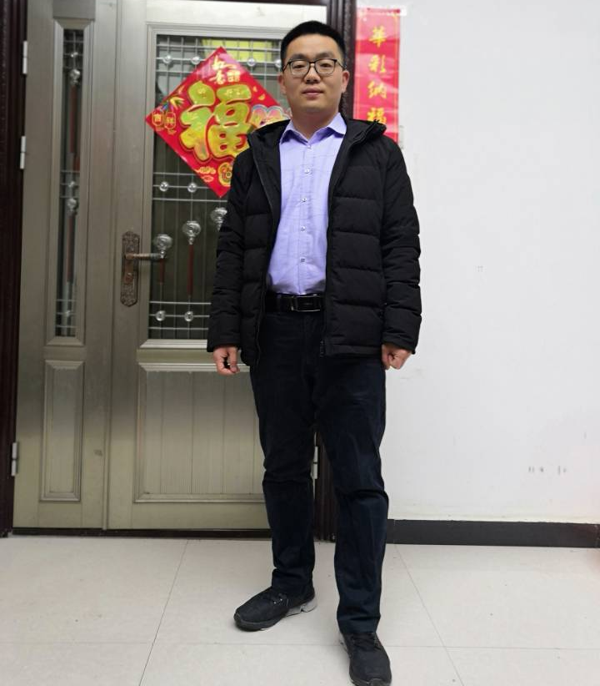
博士研究生毕业信息一览表（ 30人）
邹璐（博士）
2014-2017，吉林大学.保送
毕业工作：北京.中国电力工程顾问集团新能源有限公司
迟晓春（博士）
2015-2018，吉林大学.保送
毕业工作：长春 吉林大学
毕克（博士）
2015-2018，长春理工大学.推免
毕业工作：长春光机所
朱金阳（博士）
2016-2019，吉林大学.直博
毕业工作：河南.

Slide 28
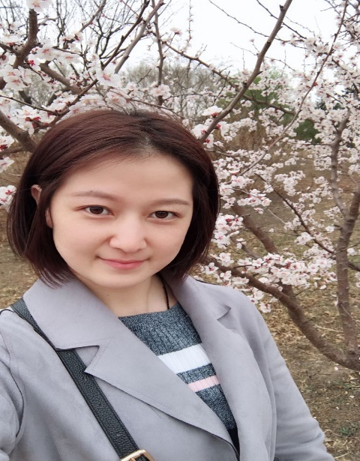
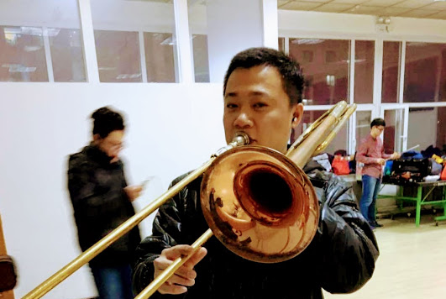
博士研究生毕业信息一览表（ 30人）
陈莹（博士）
2016-2019，吉林大学.直博
毕业工作：长春.长春师范大学
谭铭瑞（博士）
2016-2020，吉林大学.直博
毕业

Slide 29
博士后研究生毕业信息一览表（4人）
张乐天（博士后）
2006-2008，吉林大学.入站
毕业工作：长春.吉林大学
乔靓（博士后）
2010-2013，吉林大学.入站
毕业工作：长春.长春大学
杨光敏（博士后）
2012-2015，吉林大学.入站
毕业工作：长春.长春师范大学
姜瞳（博士后）
2014-2016，吉林大学.入站
毕业工作：长春.吉林大学

